Slide 1
Mündliche LK
Julia, Anthonio, Philip

Slide 2
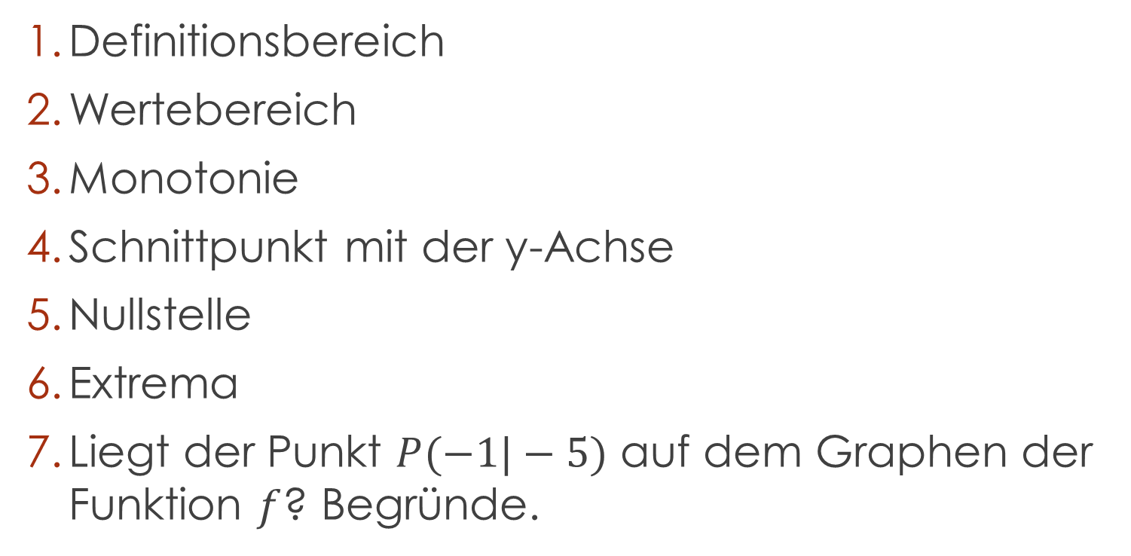

$$f\left(x\right)=−2x+3$$
Definitionsbereich
Wertebereich
Monotonie
Schnittpunkt mit der y-Achse
Nullstelle
Extrema
Liegt der Punkt $P(−1|−5)$ auf dem Graphen der Funktion $f$? Begründe.

Slide 3

Berechne die Funktionsgleichung einer linearen Funktion, deren Graph durch die Punkte $A\left(2 | −3\right)$ und $B(1|5)$ verläuft.

Slide 5
Übungen zum Additionsverfahren
Lehrbuch Lambacher Schweizer 8

